Slide 1

INTRODUÇÃO À COMPUTAÇÃO E SISTEMAS DE INFORMAÇÃO
Arquitetura de Computadores
&
Sistemas de Numeração
Lattes - linkedin
euristenhojr@gmail.com
http://www.unichristus.edu.br/
Euristenho Queiroz de Oliveira Júnior
Especialista em Engenharia de Software
MSc em Engenharia de Software

Slide 2

AGENDA
1. Apresentação
2. Livros
3. Acordo de Convivência
4. Arquitetura de Computadores
5. Sistemas de Numeração
6. Conhecimento - Competência
7. Próxima Aula
8. Referências

Slide 3

Apresentação
FORMAÇÃO ACADÊMICA
Graduado em Telemática/Telecomunicações - IFCE ( 2002 - 2008)
Especialista em Engenharia de Software - FA7 ( 2011 - 2013)
MSc em Engenharia de Software - UFPE ( 2011 - 2015)
CURRÍCULO PROFISSIONAL
Atuei 4 anos na empresa privada
10 anos no ambiente Público
Atualmente Líder Técnico de 45 Projetos de Tecnologia na SEPOG/PMF
Prof. Euristenho Júnior

Slide 4
Apresentação
DOCÊNCIA
Professor Substituto das Disciplinas de Sistemas de Informação – FA7
(2011 - 2012)
Professor da Especialização em Sistemas WEB – FJN
(2011 - 2012)
Professor de Bancas de graduação em Sistemas de Informações – FA7
(2012)
Professor dos Cursos de Tecnologia da Unifanor (2015 – 2018)
Professor do Curso de Tecnologia da Unichristus (2018 - Atual)
Prof. Euristenho Júnior

Slide 5


Livros
Sistemas de Informação Gerenciais - 11ª Ed. 2014 - Laudon,Kenneth C.; Jane P. Laudon - Pearson
Sistemas de Informação - o Uso Consciente da Tecnologia Para o Gerenciamento - 2ª Ed. 2012 - Batista,Emerson de O.
Prof. Euristenho Júnior

Slide 6
Ementa
Fundamentos de computação, arquiteturas de computadores e sistemas operacionais. Ambientes de processamento automatizado de informações.
Evolução das profissões e características do profissional de sistemas de informação.
Conceitos básicos: dado, informação e conhecimento.
Computador e seus elementos básicos.
Internet e Redes de Computadores – modelos e usos.
Fundamentos de sistemas de informação.
Classificação dos sistemas de informação.
Conceitos e usos da Segurança de dados.
Etapas da Especificação e do projeto de sistemas de informação.
Prof. Euristenho Júnior

Slide 7


Dicas de Convivência
Horários
Conversas
Dúvidas
Celular
Avaliações
Prof. Euristenho Júnior

Slide 8



Questionamentos
Prof. Euristenho Júnior

Slide 9
Arquitetura de Computadores
Arquitetura de Computadores (ou Organização de Computadores) é estrutura como são organizados os módulos funcionais de um computador, como:
1- Processador
2- Memória
3- entrada/saída
4- etc.
Pode também denotar as propriedades lógicas e abstratas dos computadores, em conjunto com os métodos de projeto utilizados para implementar estas características
Prof. Euristenho Júnior

Slide 10
Arquitetura Von Neumann
Módulos básicos:
O Processador, também conhecido como CPU (Central Processing Unit, ou Unidade Central de Processamento), é responsável pela realização de todo o processamento
A Memória principal, utilizada para armazenar programas e dados.
O Barramento, que é o canal de comunicação entre o processador e a memória
Prof. Euristenho Júnior

Slide 11
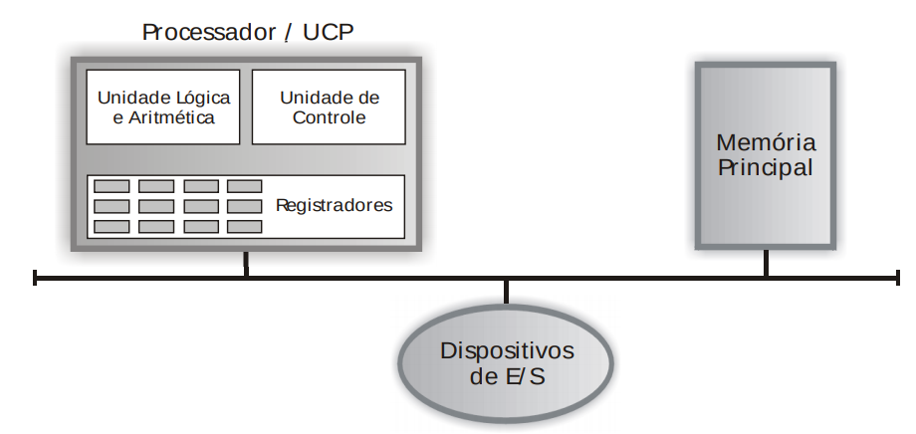
Arquitetura Von Neumann
Prof. Euristenho Júnior

Slide 12
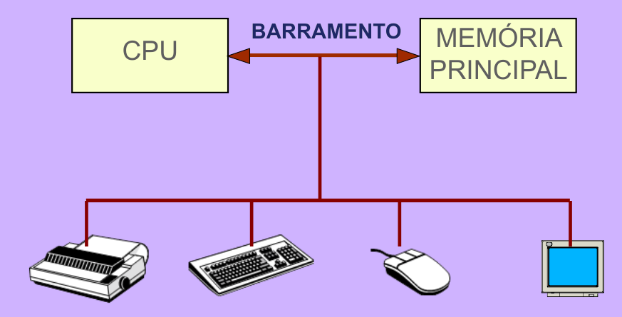
Arquitetura Von Neumann
Prof. Euristenho Júnior

Slide 13
CPU
UCP – Unidade Central de Processamento
A CPU é o “cérebro” do computador
Executa programas armazenados na memória principal, buscando as instruções, examinando-as, e então executando uma após outra
ATENÇÃO: O gabinete do computador, onde ficam localizados, placa-mãe, fonte, discos, além de outros componentes é erroneamente chamado de CPU
Prof. Euristenho Júnior

Slide 14
Componentes da CPU
Unidade de Controle: busca as instruções da memória e determina o seu tipo (adição, subtração, comparação, etc.)
Unidade Lógica e Aritmética (ULA ou ALU): executa efetivamente as operações lógicas (comparações) e aritméticas (adição, etc.)
Registradores: formam uma memória pequena, de alta velocidade, usada para armazenar resultados temporários e informações de controle
Prof. Euristenho Júnior

Slide 15
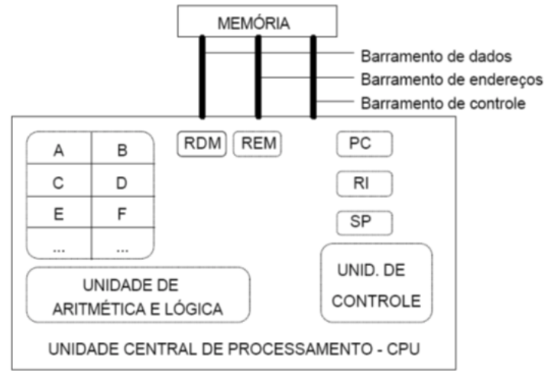
Execução de um programa na CPU
Prof. Euristenho Júnior

Slide 16
Conjunto de instruções
A coleção de todas as instruções disponíveis ao programador (a nível de máquina) é chamada de conjunto de instruções daquela CPU
O número de instruções varia de máquina para máquina, dependo das decisões do seu projeto
Nem todos os processadores são CPUs
Alguns processadores possuem conjuntos de instruções com finalidades específicas, como processadores aritméticos ou gráficos
Prof. Euristenho Júnior

Slide 17

Sistema de Numeração
Prof. Euristenho Júnior

Slide 18
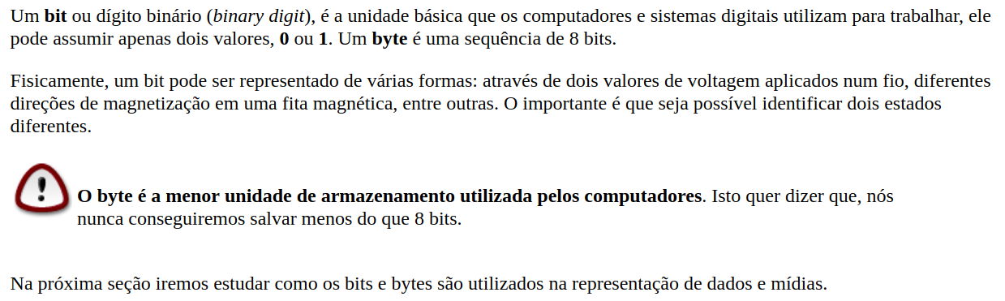
Conceito de bit e byte
Prof. Euristenho Júnior

Slide 19
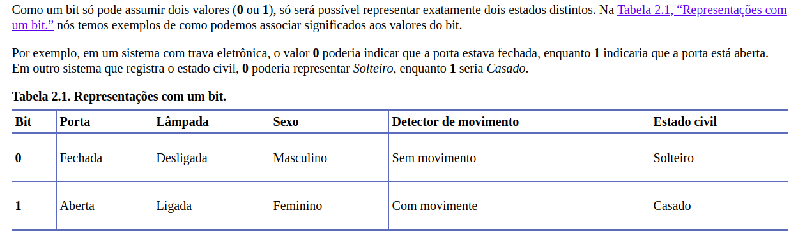
Possibilidades de Representação
Prof. Euristenho Júnior

Slide 20
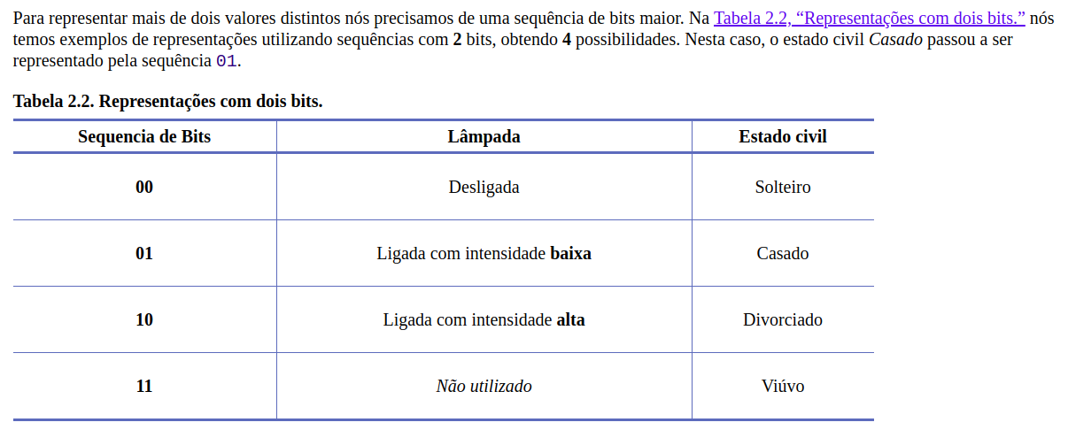
Possibilidades de Representação
Prof. Euristenho Júnior

Slide 21
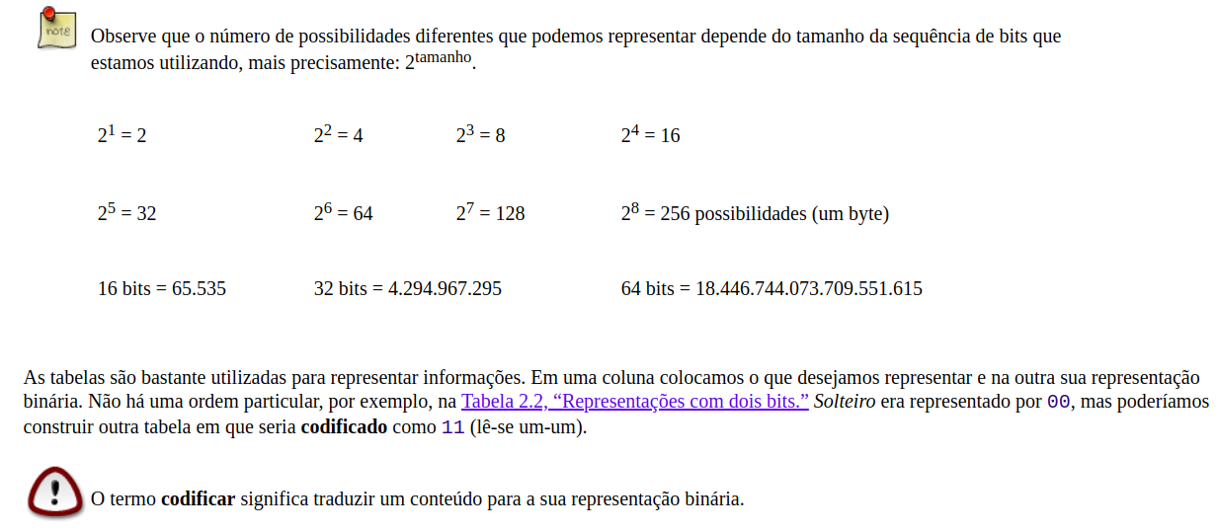
Possibilidades de Representação
Prof. Euristenho Júnior

Slide 22
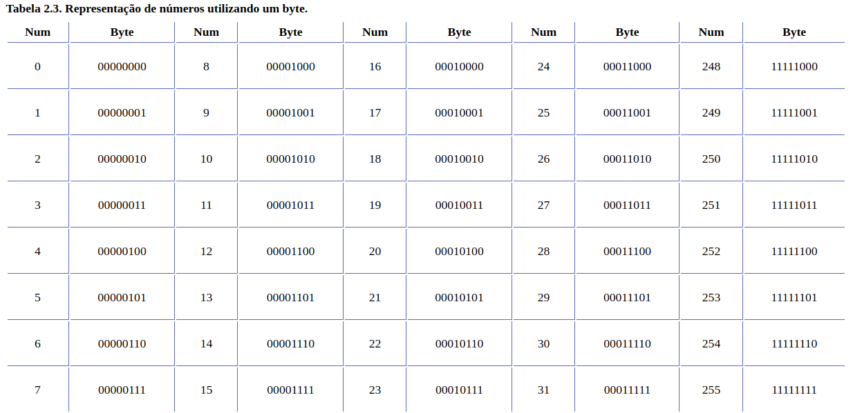
Possibilidades de Representação
Prof. Euristenho Júnior

Slide 23
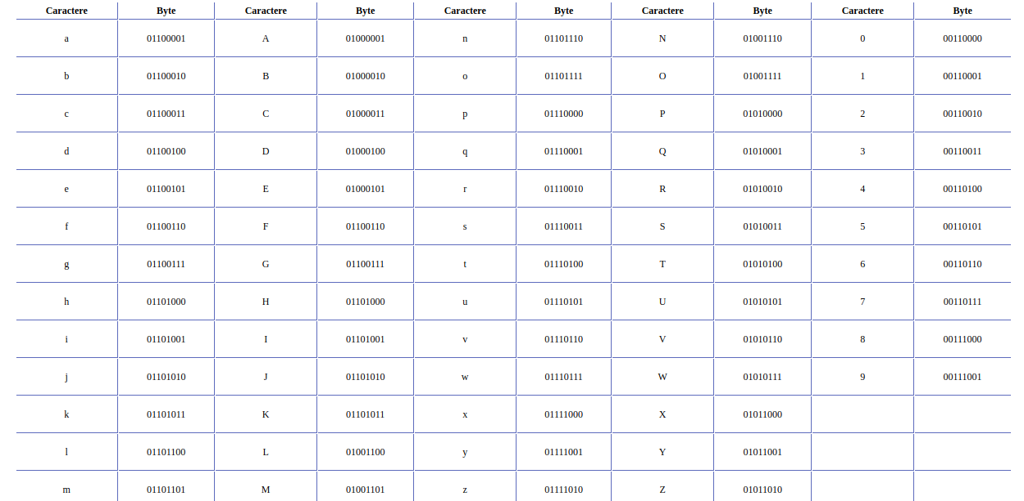
Possibilidades de Representação
Prof. Euristenho Júnior

Slide 24
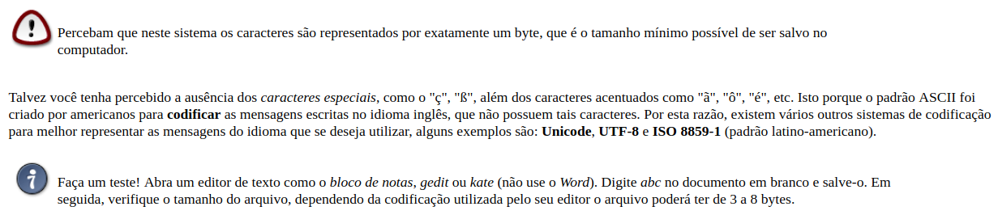
Possibilidades de Representação
Prof. Euristenho Júnior

Slide 25
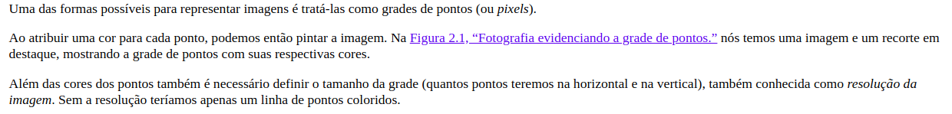

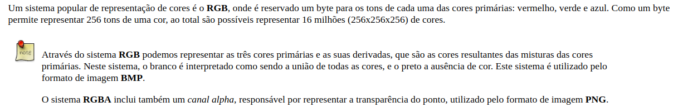
Imagens
Prof. Euristenho Júnior

Slide 26
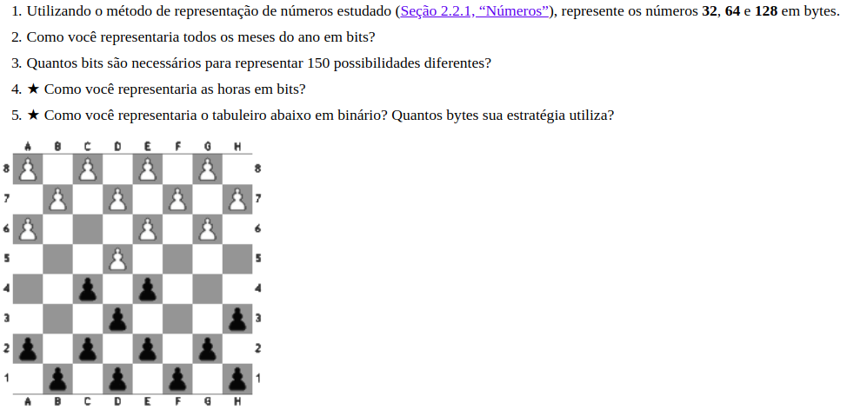
Atividades
Prof. Euristenho Júnior

Slide 27
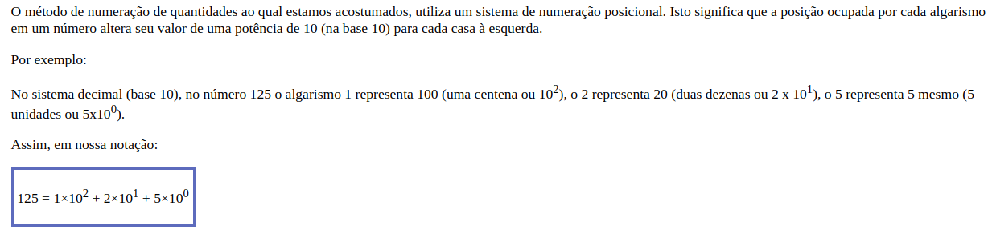
Sistema de Numeração Posicional
Prof. Euristenho Júnior

Slide 28
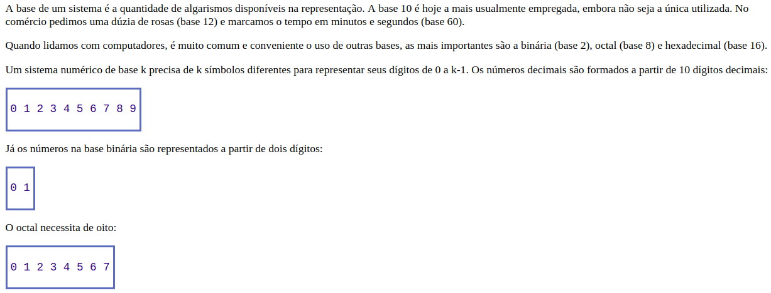
Sistema de Numeração Posicional
Prof. Euristenho Júnior

Slide 29
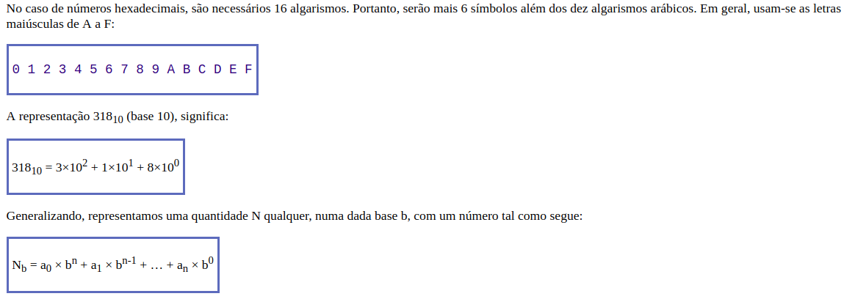
Sistema de Numeração Posicional
Prof. Euristenho Júnior

Slide 30
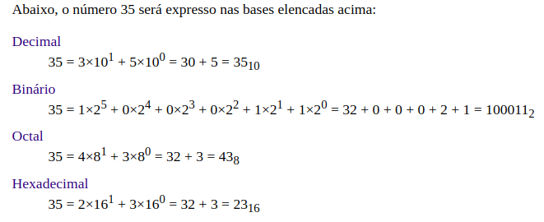
Sistema de Numeração Posicional
Prof. Euristenho Júnior

Slide 31
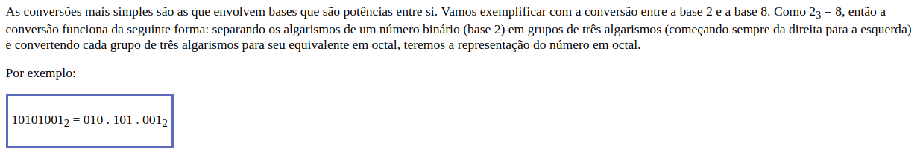
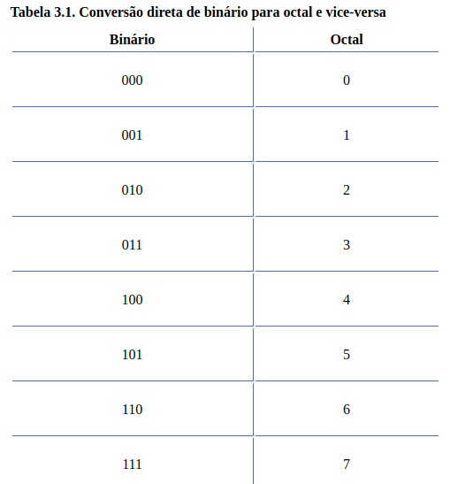
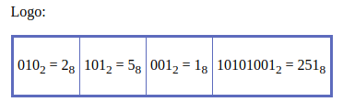
Conversões entre as bases 2, 8 e 16
Prof. Euristenho Júnior

Slide 32
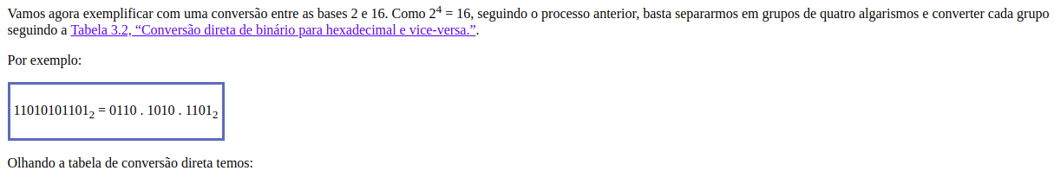
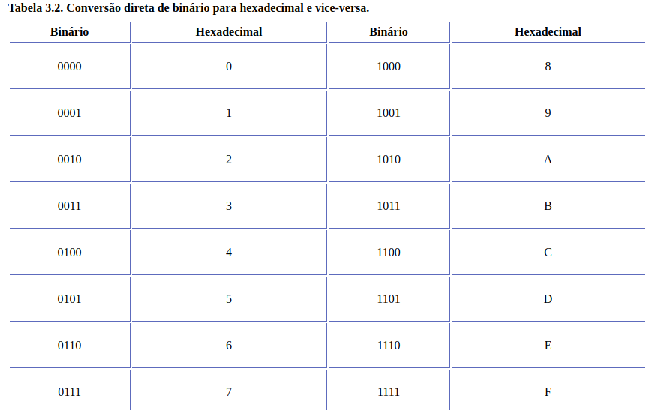
Conversões entre as bases 2, 8 e 16
Prof. Euristenho Júnior

Slide 33
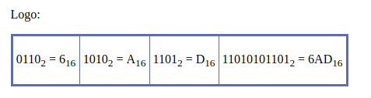
Conversões entre as bases 2, 8 e 16
Prof. Euristenho Júnior

Slide 34
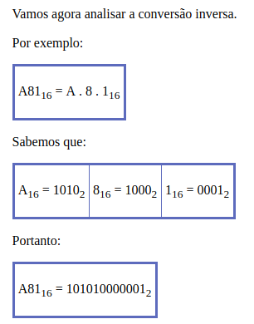
Conversões entre as bases 2, 8 e 16
Prof. Euristenho Júnior

Slide 35
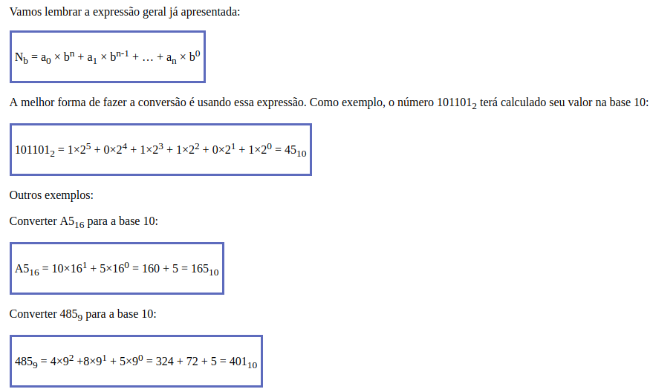
Conversão de números em uma
base b qualquer para a base 10
Prof. Euristenho Júnior

Slide 36
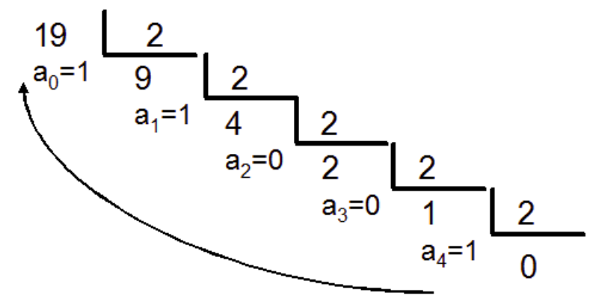
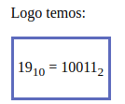
Conversão de números da base 10
para uma base b qualquer
Prof. Euristenho Júnior

Slide 37
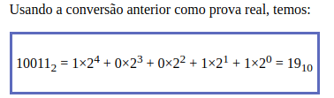
Conversão de números da base 10
para uma base b qualquer
Conversão do número 27810 para a base 16?
Prof. Euristenho Júnior

Slide 38
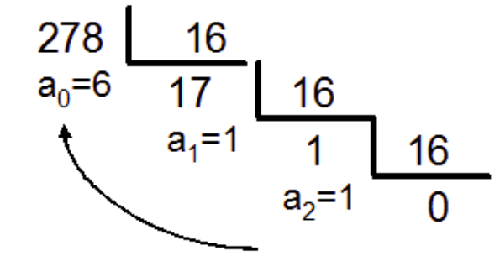
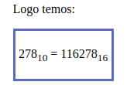
Conversão de números da base 10
para uma base b qualquer
Conversão do número 27810 para a base 16?
Prof. Euristenho Júnior

Slide 39
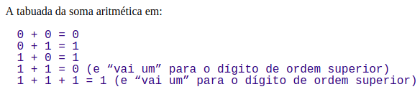
Aritmética Binária
Como o computador manipula os dados (números) através de uma representação binária, iremos estudar agora a aritmética do sistema binário, a mesma usada pela ULA (Unidade Lógica e Aritmética) dos processadores.
Soma e Subtração Binária
Prof. Euristenho Júnior

Slide 40
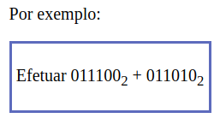
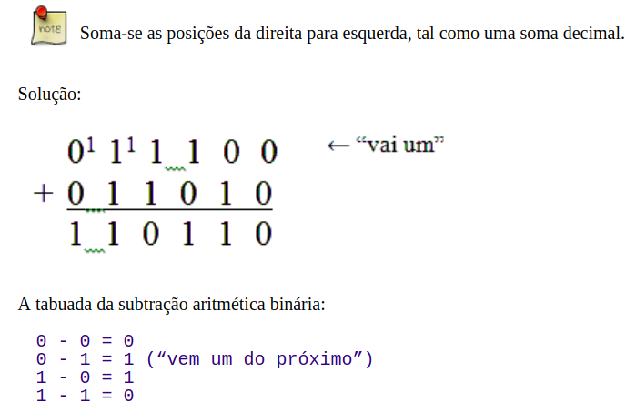
Aritmética Binária
Prof. Euristenho Júnior

Slide 41
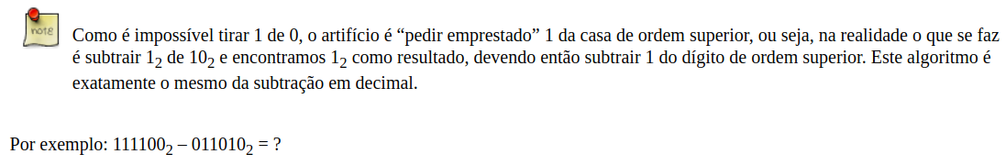
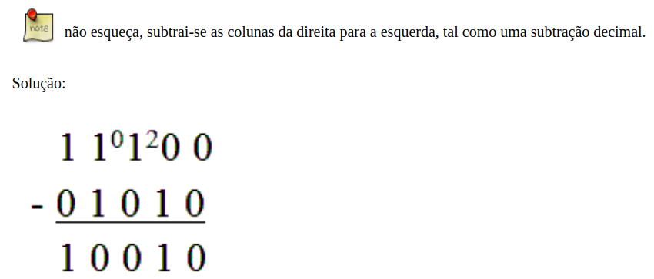
Aritmética Binária
Prof. Euristenho Júnior

Slide 42
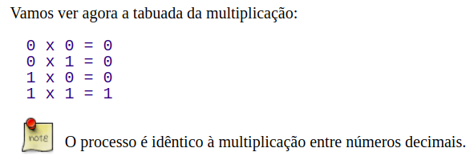
Aritmética Binária
Multiplicação Binária
Prof. Euristenho Júnior

Slide 43
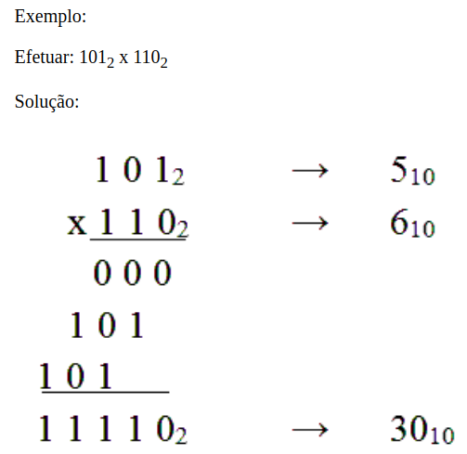
Aritmética Binária
Multiplicação Binária
Prof. Euristenho Júnior

Slide 44
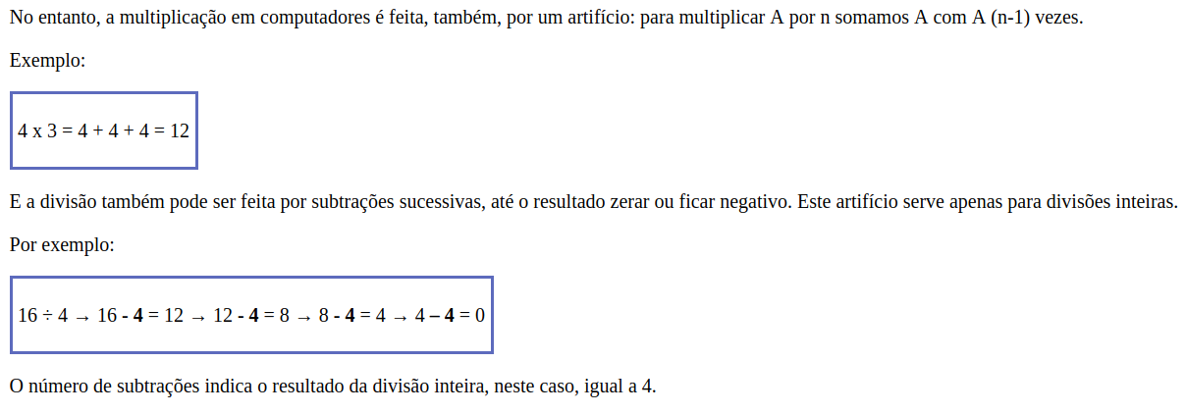
Aritmética Binária
Multiplicação Binária
Prof. Euristenho Júnior

Slide 45
Aritmética Binária
Multiplicação Binária
27 x 2 = ?
Prof. Euristenho Júnior

Slide 46
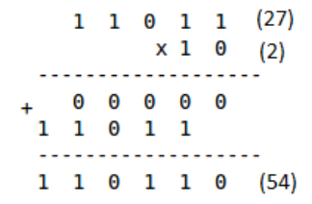
Aritmética Binária
Multiplicação Binária
27 x 2 = ?
Prof. Euristenho Júnior

Slide 47
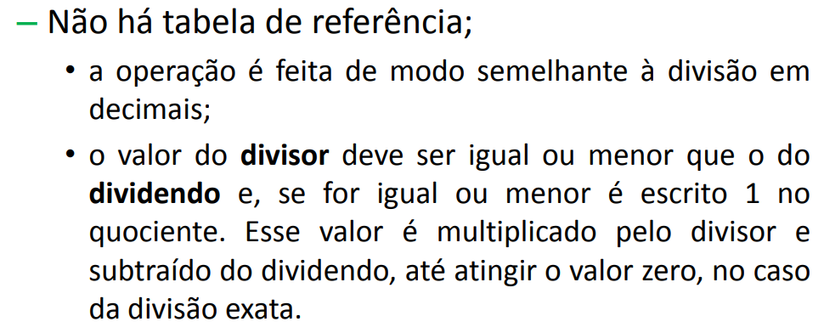
Aritmética Binária
Divisão Binária
Prof. Euristenho Júnior

Slide 48
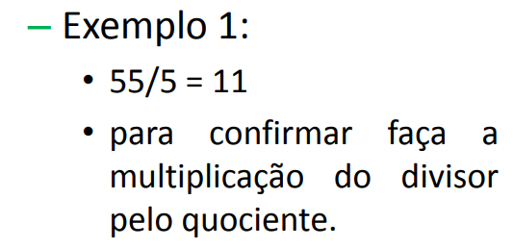
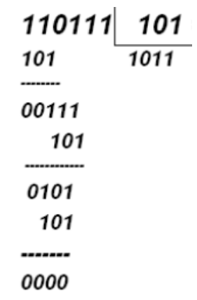
Aritmética Binária
Divisão Binária
Prof. Euristenho Júnior

Slide 49
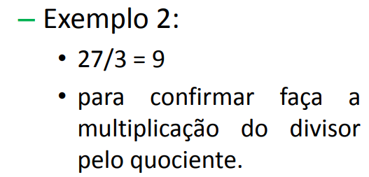
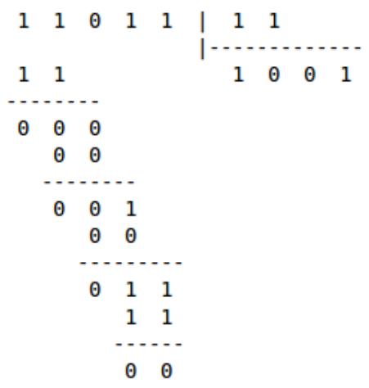
Aritmética Binária
Divisão Binária
Prof. Euristenho Júnior

Slide 50
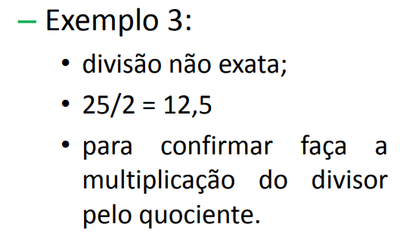
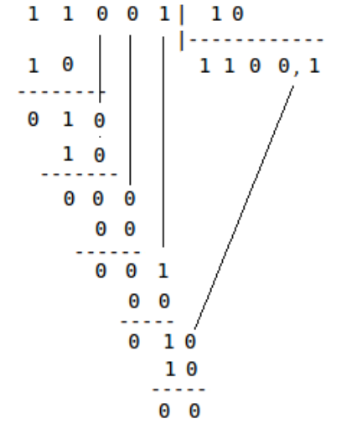
Aritmética Binária
Divisão Binária
Prof. Euristenho Júnior

Slide 51
Portas Lógicas
Definição
George Boole publicou a álgebra booleana (em 1854), sendo um sistema completo que permitia a construção de modelos matemáticos para o processamento computacional. O fascinante na lógica booleana é partir de três operadores básicos, que veremos a seguir, e construir Circuitos Lógicos capazes de realizar as diversas operações necessárias para um computador.
Prof. Euristenho Júnior

Slide 52
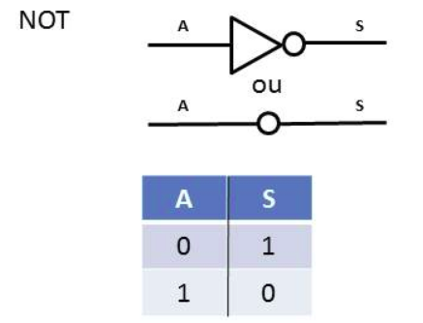
Portas Lógicas
Operador NOT
O operador unário NOT, negação binária, resulta no complemento do operando, ou seja, será um bit 1 se o operando for 0, e será 0 caso contrário, conforme podemos confirmar pela tabela de verdade, onde A é o bit de entrada e S é a resposta, ou bit de saída.
Prof. Euristenho Júnior

Slide 53
Portas Lógicas
Operador NOT
O Céu é Azul
Verdade !
NOT O Céu é Azul
Falso!
Prof. Euristenho Júnior

Slide 54
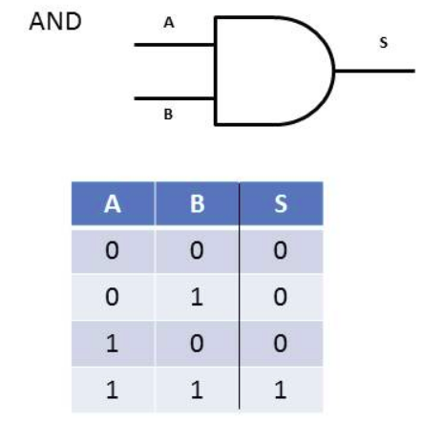
Portas Lógicas
Operador AND
O operador binário AND, ou conjunção binária devolve um bit 1 sempre que ambos operandos sejam 1, conforme podemos confirmar pela tabela de verdade, onde A e B são bits de entrada e S é o bit-resposta, ou bit de saída.
Prof. Euristenho Júnior

Slide 55
Portas Lógicas
Operador AND
O Céu é Azul.
Verdade! | 1
O gelo é quente.
Falso! | 0
O Céu é Azul
AND
O gelo é quente.
Falso! | 0
Prof. Euristenho Júnior

Slide 56
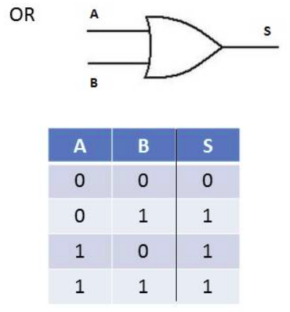
Portas Lógicas
Operador OR
O operador binário OR, ou disjunção binária devolve um bit 1 sempre que pelo menos um dos operandos seja 1, conforme podemos confirmar pela tabela de verdade, onde A e B são os bits de entrada e S é o bit-resposta, ou bit de saída.
Prof. Euristenho Júnior

Slide 57
Portas Lógicas
Operador OR
O Céu é Azul.
Verdade! | 1
O gelo é quente.
Falso! | 0
O Céu é Azul
OR
O gelo é quente.
Verdade! | 1
Prof. Euristenho Júnior

Slide 58
Portas Lógicas
A soma de um Computador
Aprendemos como funciona a aritmética binária, soma, subtração, representação negativa dos números, entre outros. Em seguida, foi apresentada a lógica binária e seus três comandos básicos (AND, OR, NOT). Mas como um computador soma de fato?
Primeiramente, precisamos abordar as portas lógicas, elas são a base para as outras operações. A construção de uma porta lógica, utiliza conhecimentos de circuitos eletrônicos formados por diodos, resistências, capacitores entre outros que são abordados em cursos avançados da Eletrônica Analógica
Prof. Euristenho Júnior

Slide 59
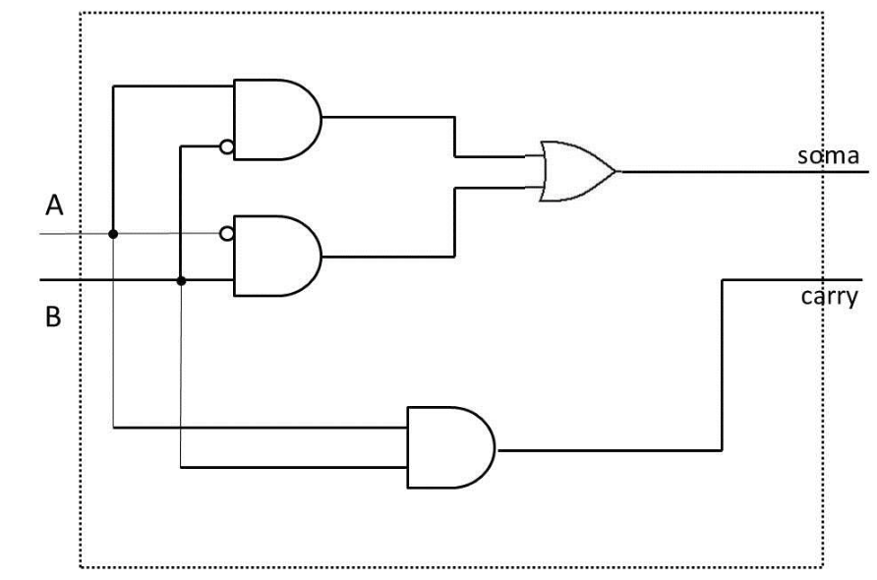
Portas Lógicas
Circuito somador de 2 bits
Prof. Euristenho Júnior

Slide 60

Portas Lógicas
Tabela de Valores da operação de soma de 2 bits
Prof. Euristenho Júnior

Slide 61

Portas Lógicas
Prof. Euristenho Júnior

Slide 62
Portas Lógicas
Atividades
1- Efetue as seguintes conversões:
  Converta para decimal 1101012 e 10012
  Converta para octal 1101110111012 e 11111112
  Converta para hexadecimal 1011001011002
  Converta para binário FF1F16 e ABC16
Prof. Euristenho Júnior

Slide 63
Referências
TANENBAUM, ANDREW S. Organização Estruturada de Computadores. 5 ta. Edição. Editora Pearson. 2011.
STALLINGS WILLIAM. Estrutura e Organização de Computadores. 5 ta.
Edição. Editora Pearson. 2004.
BROOKSHEAR GLENN J. Ciência da Computação – Uma visão abrangente. 5 ta. Edição. Editora Bookman. 2000.
Prof. Euristenho Júnior

